Slide 1
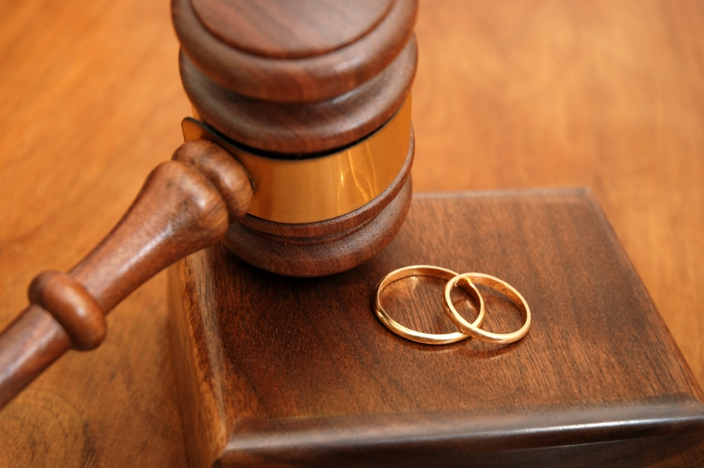
Калейдоскоп семейного права

Slide 2
«Задание по ситуациям
Ситуация 1
Ситуация 2
Ситуация 3
Ситуация 4

Slide 3
Ситуация 1
Олег, до вступления в брак купил дом в деревне. После вступления в брак он построил рядом сарай. Что является личным имуществом Олега, а что совместным имуществом супругов?

Slide 4
Ситуация 2
Гражданин Батов подал губернатору жалобу
на отдел ЗАГСа, указав в нём, что сотрудники
этого учреждения отказались регистрировать
его брак с гражданкой Семёновой,
которая живёт в другом городе,
но прислала в ЗАГС письменное согласие
на брак заверенное у нотариуса.
Правы ли сотрудники ЗАГСа ?, ответ обснуйте

Slide 5
Ситуация 3
Супруги Романовы состояли в браке с 1979 года по июль 1999года. В апреле 2001 года Романова обратилась в суд с иском о взыскании с бывшего супруга средств на свое содержание, поскольку она стала нетрудоспособной (инвалид 2-й группы), а пенсии по инвалидности ей не хватает. В заявлении истица указала, что у ответчика высокооплачиваемая работа, и он в состоянии предоставить ей содержание. Инвалидность Романовой была установлена в июне 1999года.
В чью пользу, Обоснуйте ответ

Slide 6
Ситуация 4
Дмитрий Сергеев, сын священнослужителя, и Марина Семенова решили пожениться. Будучи людьми верующими и прислушиваясь к совету своих родителей, они решили заключить брак с помощью церковного обряда – венчания. После этого они отправились в свадебное путешествие.
Приехав в курортный город, они обратились в гостиницу с просьбой предоставить им номер на двоих. Администратор гостиницы, не найдя штампа о регистрации брака, поселила их в разные номера, сказав, что в соответствии с правилами гостиницы вместе могут быть поселены только супруги. Правомерны ли действия администратора гостиницы?

Slide 7
Пятая страница
«Права и обязаннности
родителей»

Slide 9
«Семья – это МЫ»
Семья – это МЫ.
Семья – это я,
Семья – это папа и мама моя,
Семья – это Павлик — братишка родной,
Семья – это котик пушистенький мой,
Семья – это бабушки две дорогие,
Семья – и сестренки мои озорные,
Семья – это крестный, и тети, и дяди,
Семья – это елка в красивом наряде,
Семья – это праздник за круглым столом,
Семья – это счастье,
Семья – это дом,
Где любят и ждут, и не помнят о злом

